Slide 1
LUDWIG VAN BEETHOVEN
SONATE № 5
C-moll
Ор.10, № 1

Slide 2
Соната входит в Opus 10 под №1, была написана Бетховеном в 1795—1797 годах и посвящена графине Анне Маргарите фон Браун (Anna Margarete von Browne).
Эта соната занимает особое место среди ранних сонат Бетховена. Она как бы обобщает достиже­ния первой группы сонат будучи - достаточно монуметальной и вместе с тем лаконичной. Формы ее очень сжаты, но одновременно достигнута боль­шая сила выражения.

Slide 3
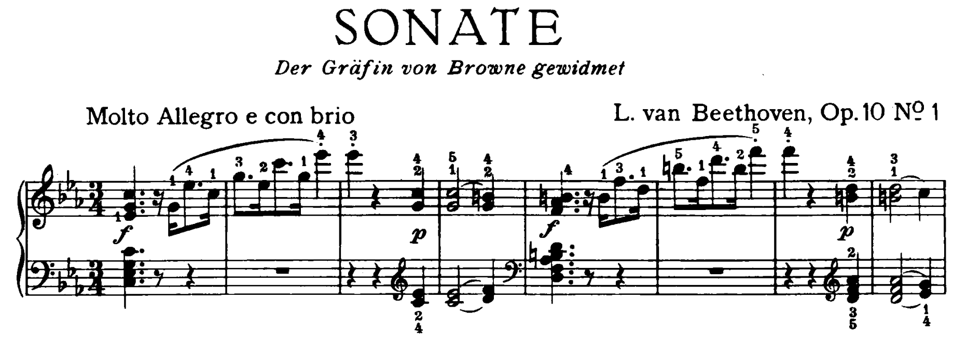
Экспозиция.
Главная партия

Slide 4
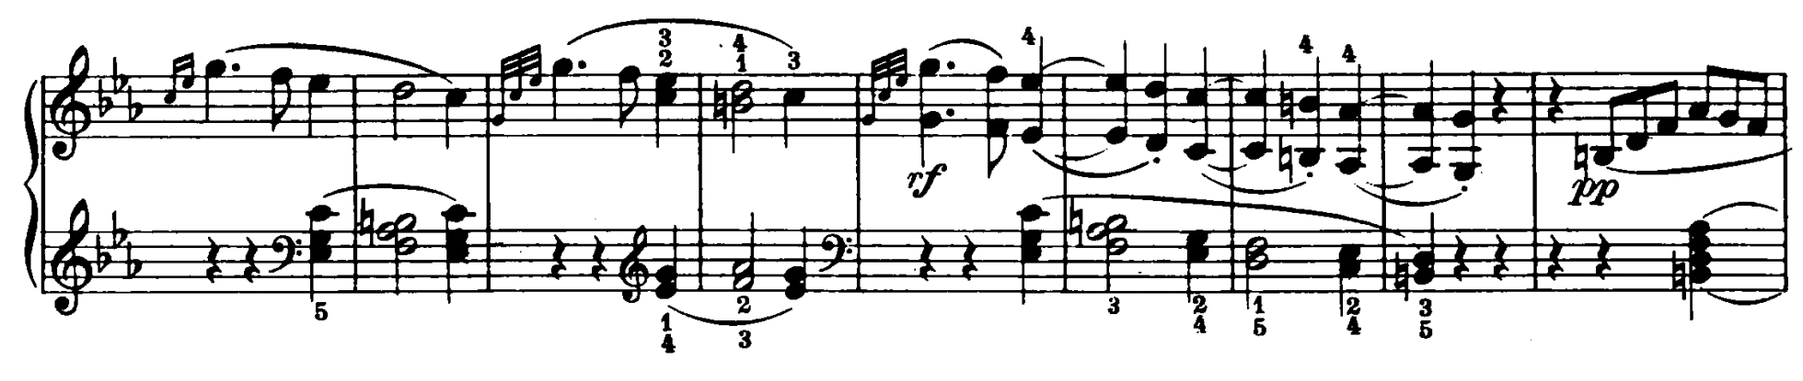
Главная партия
В этой динамичной главной партии, развернутой и замкнутой, резко отграниченной от следующего за ней раздела формы, содержится целый манифест диалектического развития.

Slide 5
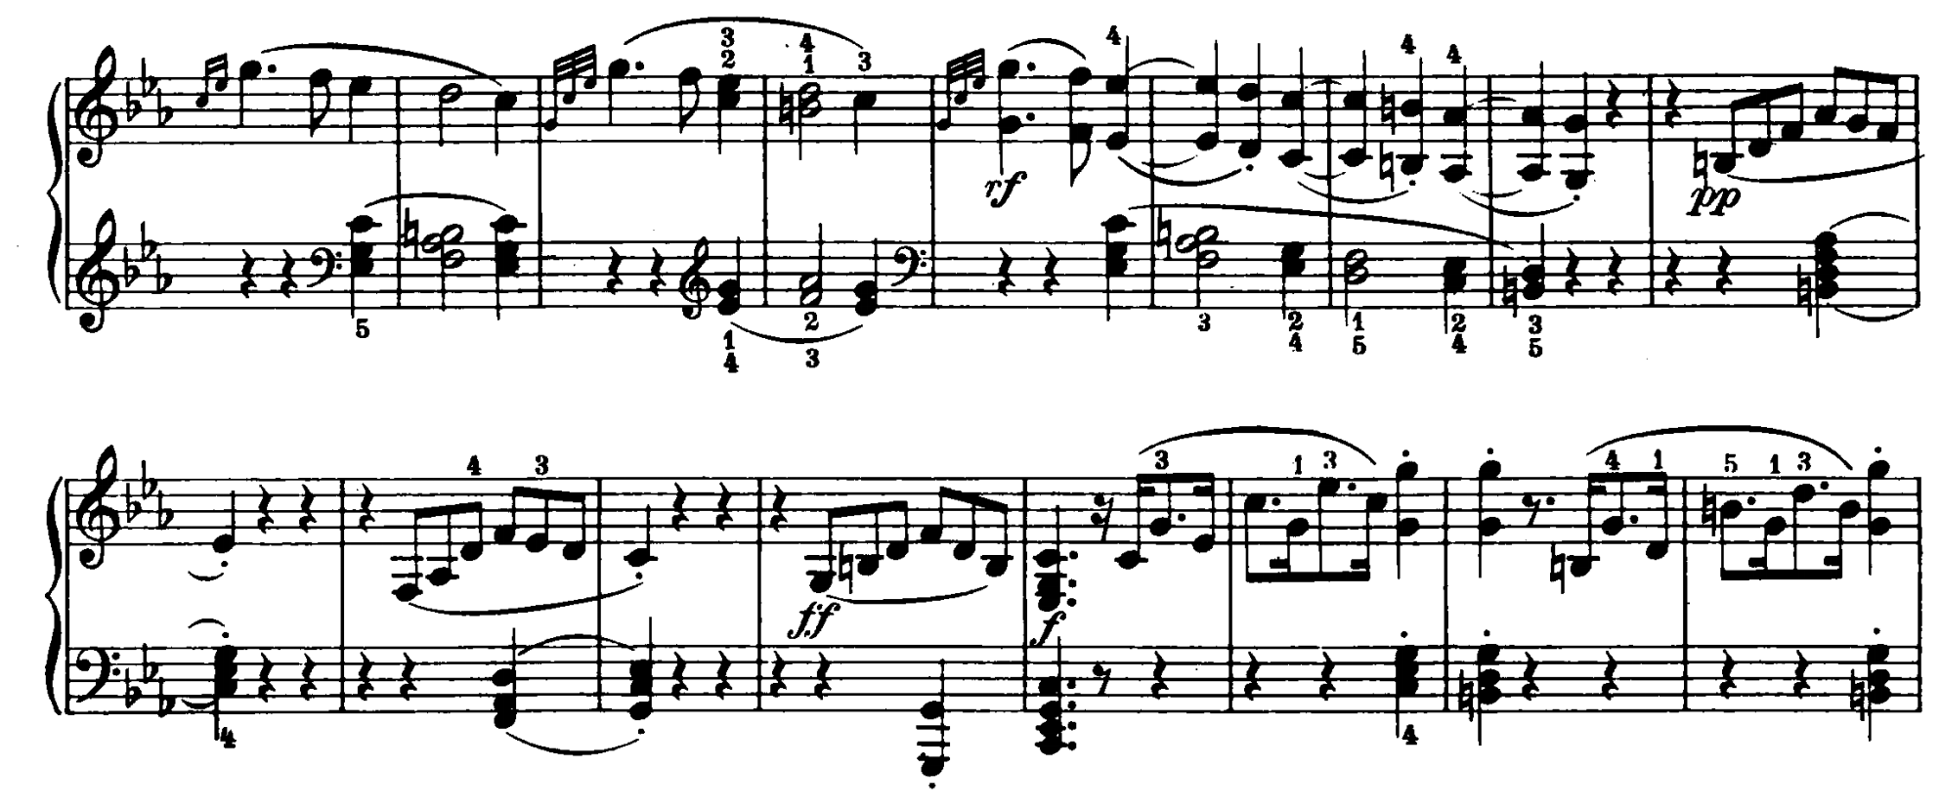
Главная партия
Особенность темы Пятой сонаты, воплощающей неповторимо индивидуальный образ драматической борьбы, состоит, в том, что она оказалась для молодого Бетховена также и своего рода миниатюрной лабораторией его конфликтно-динамичного стиля и диалектического метода развития.

Slide 6
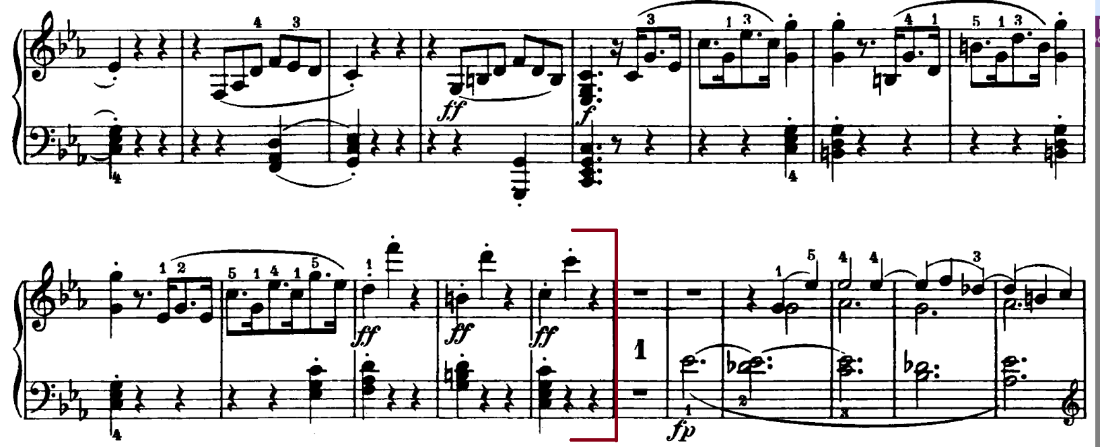
Главная партия

Slide 7
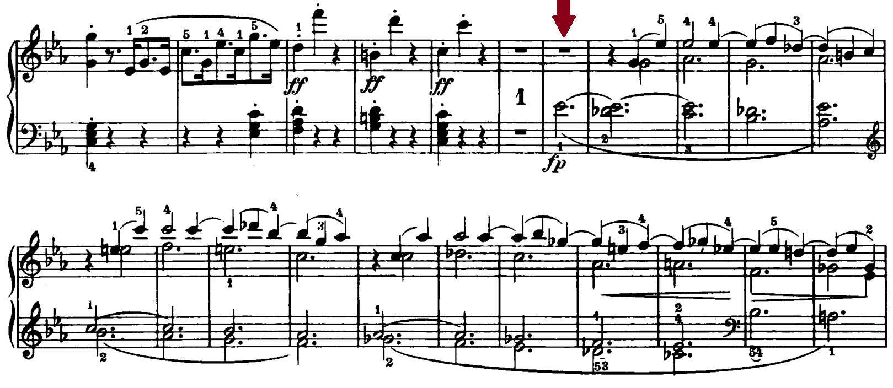
Связующая партия

Slide 8
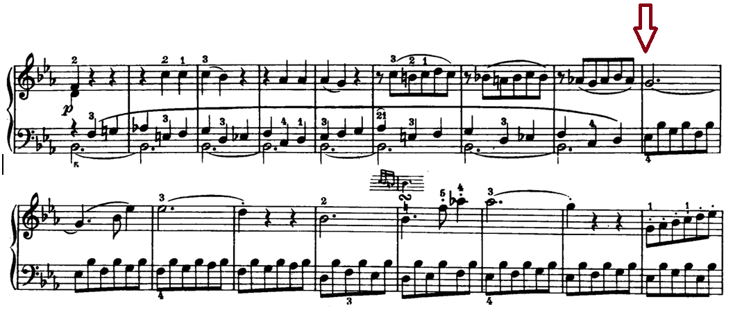
Побочная партия

Slide 9
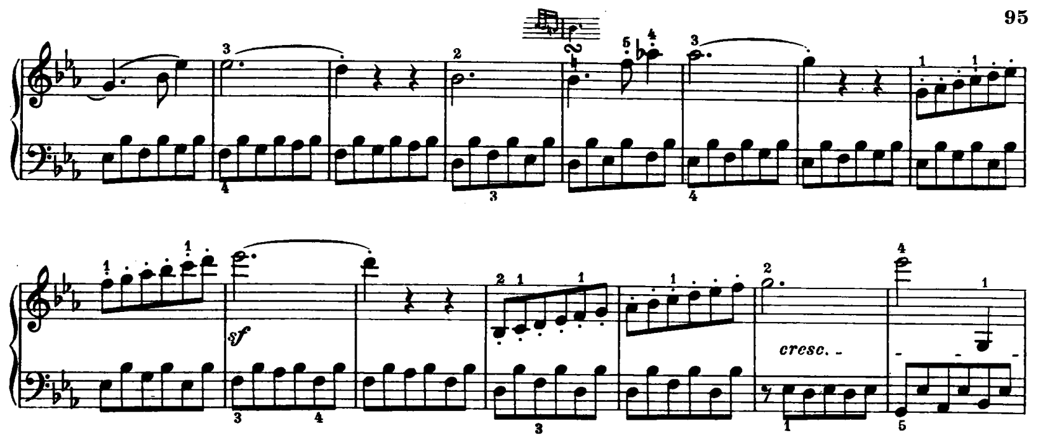
Побочная партия

Slide 10
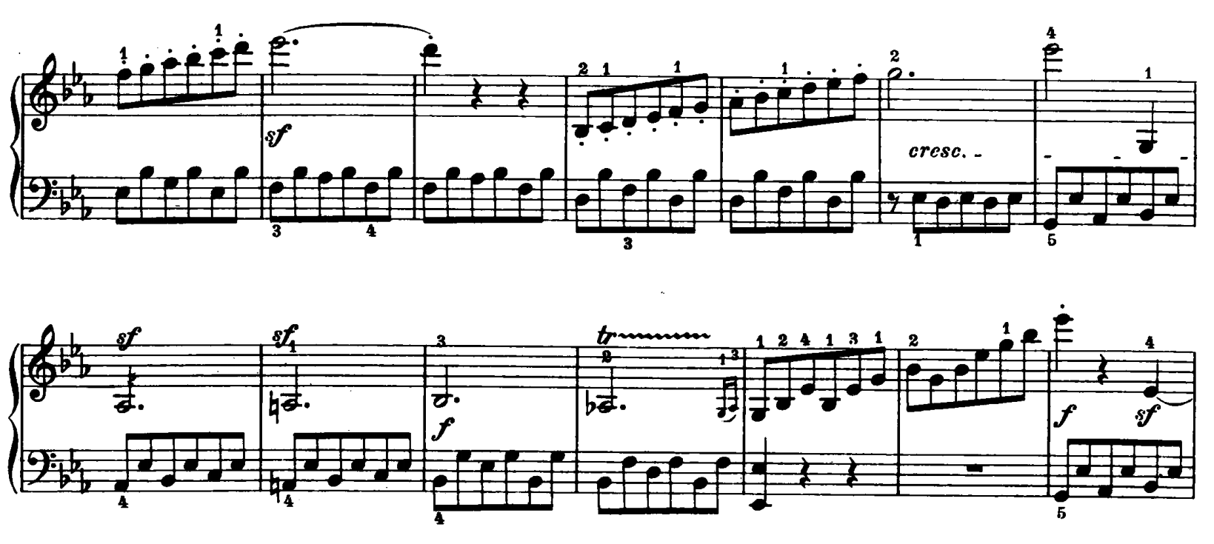
Побочная партия

Slide 11
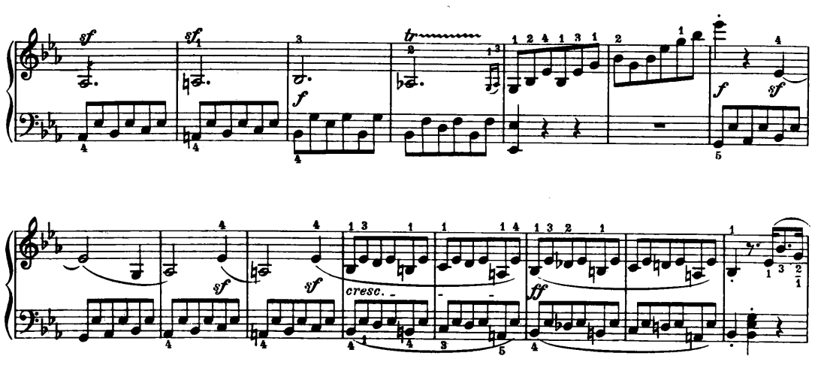
Побочная партия

Slide 12
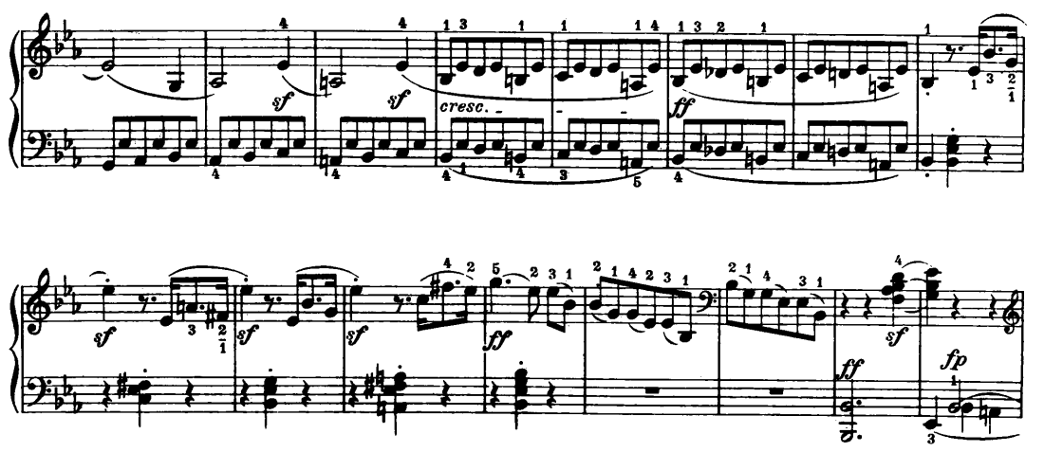
Побочная партия

Slide 13
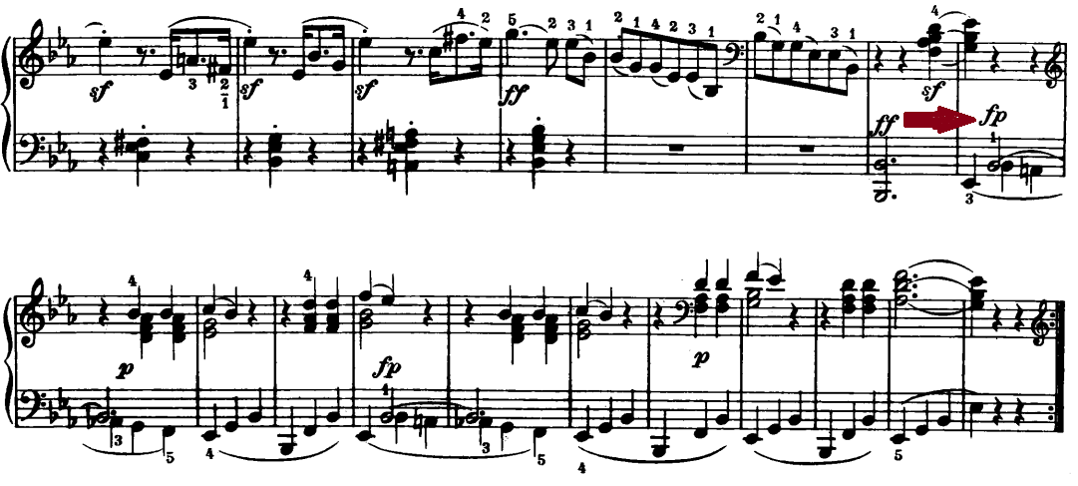
Заключительная партия

Slide 14
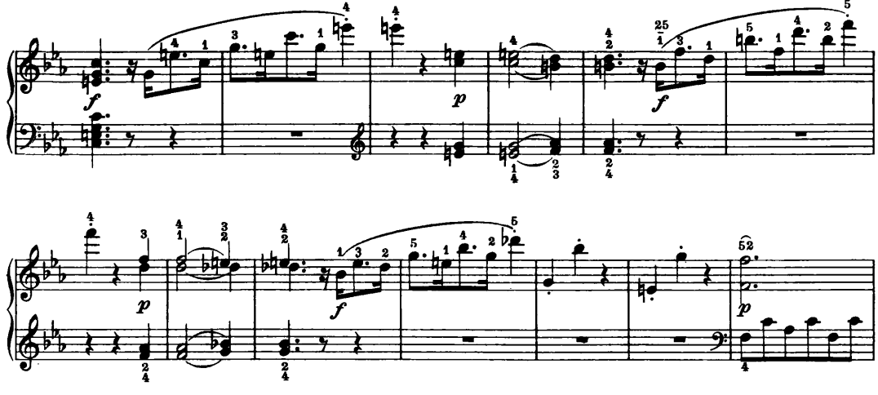
Разработка
Главная партия

Slide 15
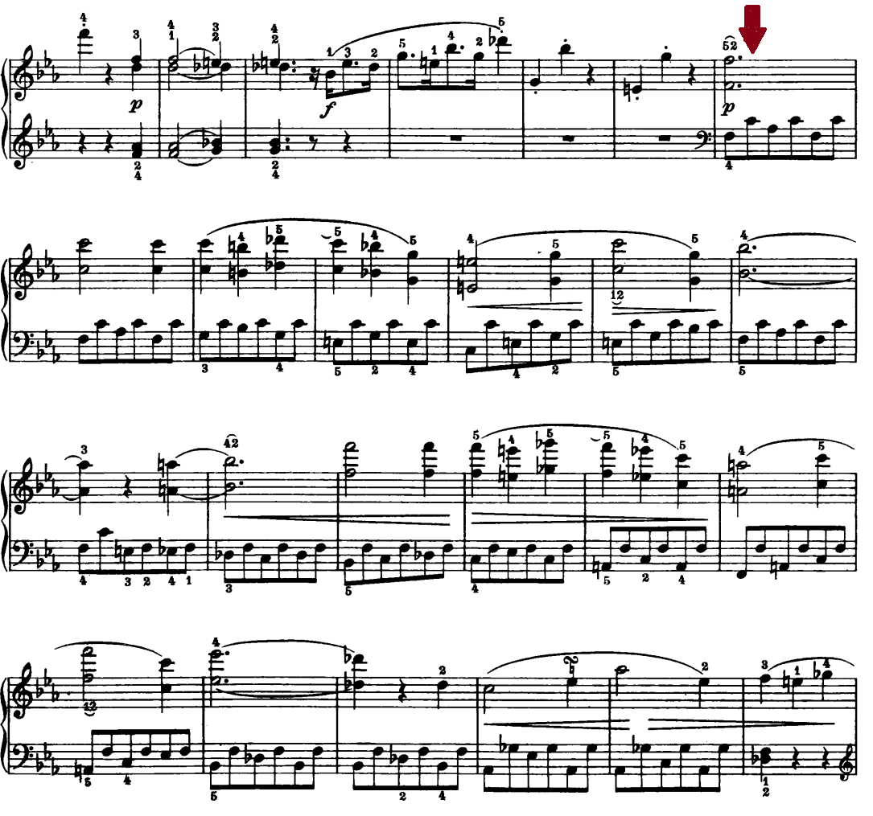
новая тема

Slide 16
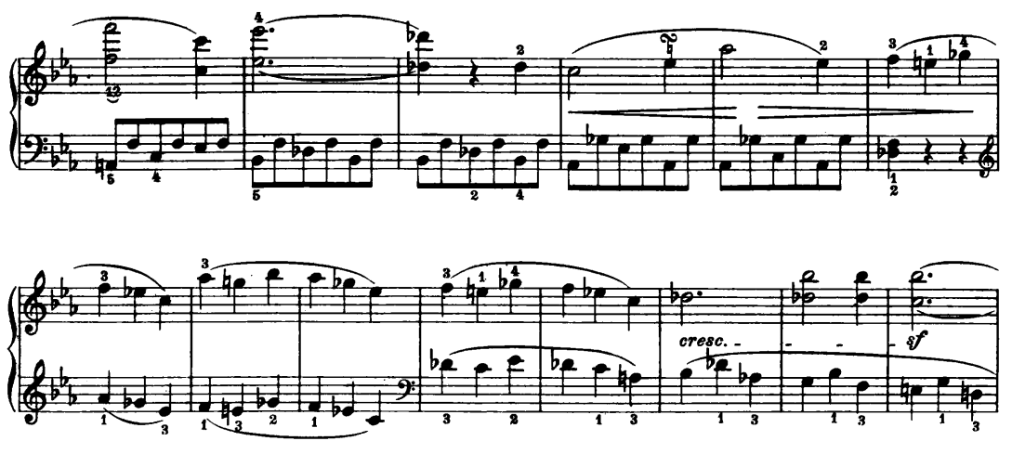
Имитация

Slide 17
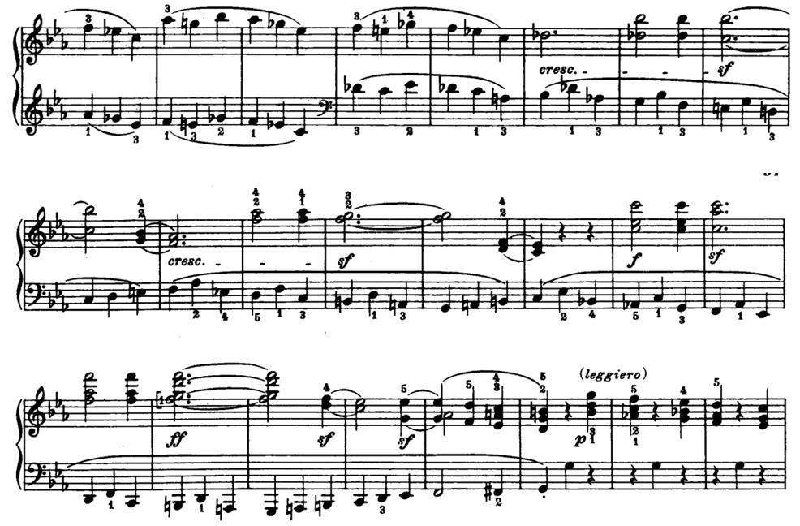
Нарастание кульминации

Slide 18
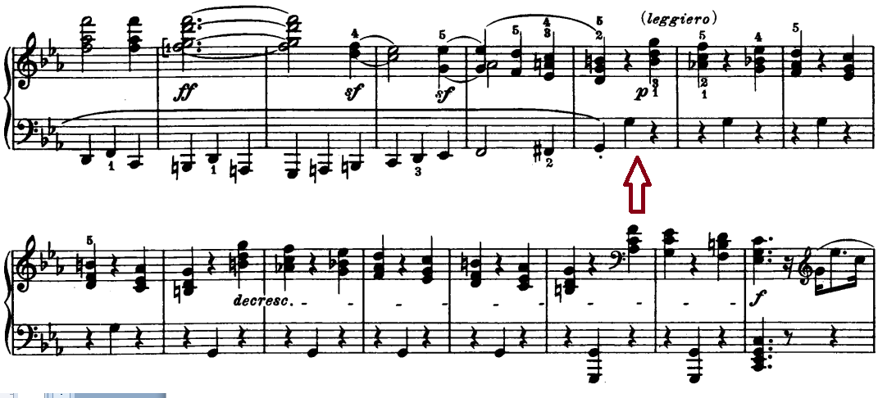
Органный пункт на G

Slide 19
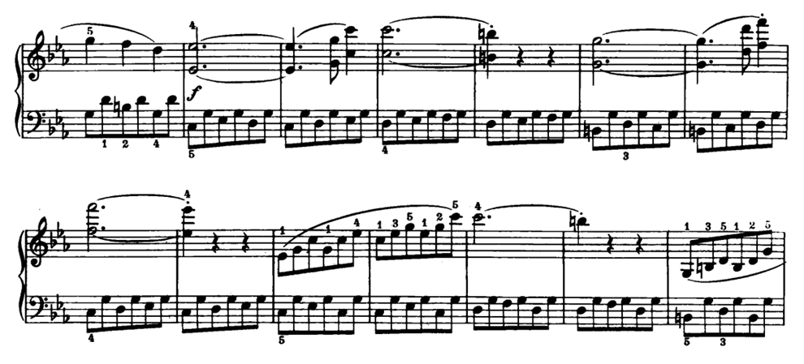
Побочная партия

Slide 20
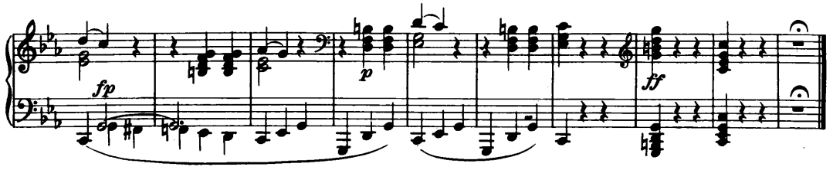
Заключительные аккорды

Slide 21
Эта соната может служить вплоть до наших дней легко обозримой и эстетически совершенной моделью соответствующих жизненных процессов.
Историко-стилистическое же ее место определяется следующим: Бетховен уже в начале творческого пути поднял здесь моцартовский тип контрастной главной партии (и притом в наиболее классическом его виде — с исходной гармонической формулой TDDT в рамках восьмитакта) на новую высоту, извлек из него таящиеся в нем возможности последовательного диалектического развития внутри темы и в дальнейшем своем творчестве к этому типу сонатной главной партии не возвращался.

Slide 22
Спасибо
за внимание!

